Slide 1
10 Simple Reasons Why Graph Genome is Needed
東京大学
大学院新領域創成科学研究科
メディカル情報生命専攻
笠原 雅弘
2019/3/8 ゲノムグラフ第１０回研究会@北陸先端科学技術大学院大学(JAIST)

Slide 2
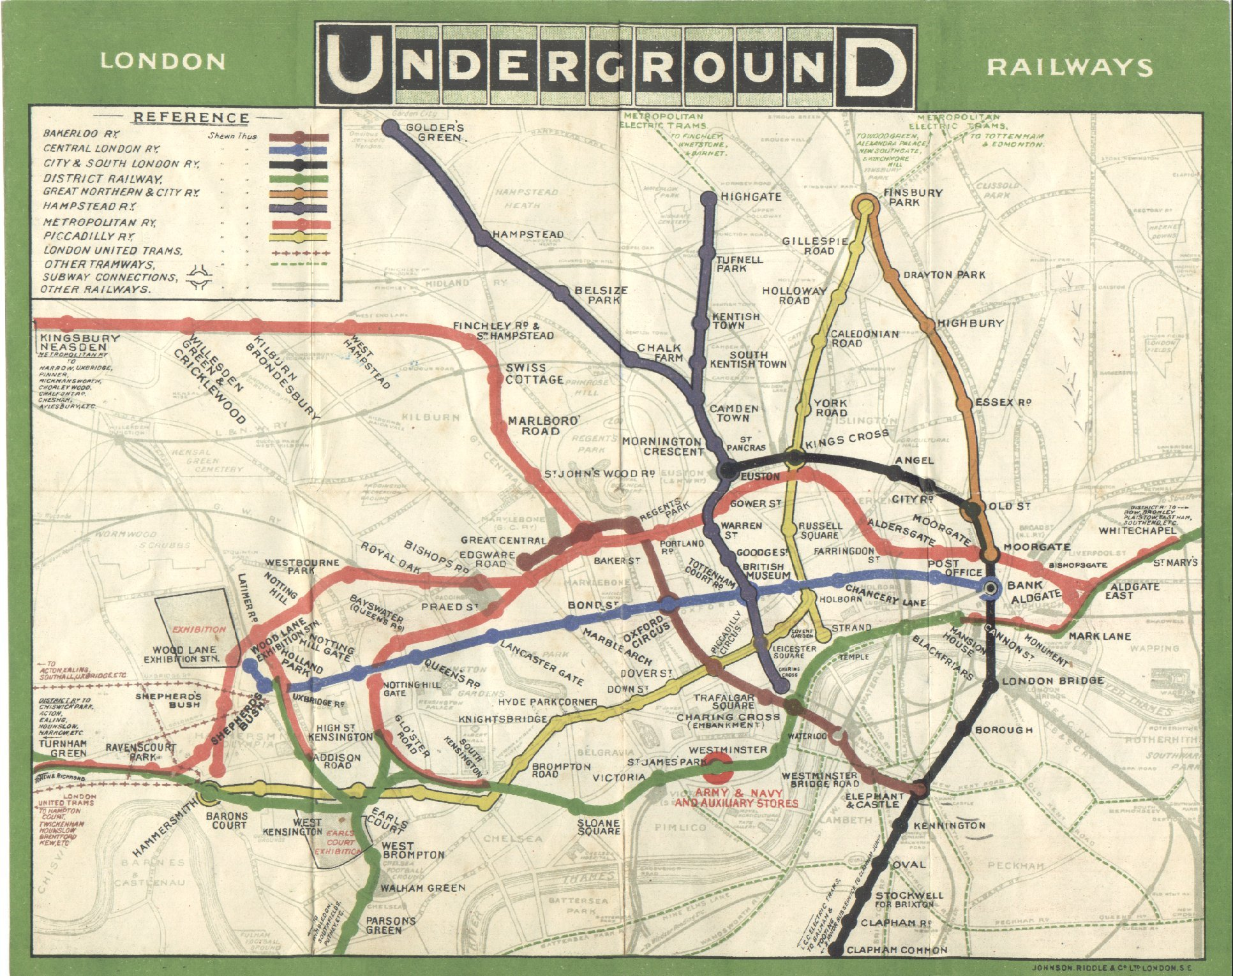
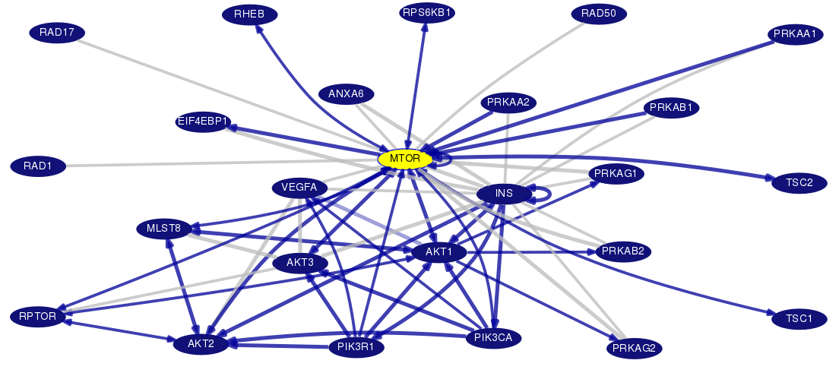
グラフって何？
計算機科学で言う「グラフ」
様々な状態を「ノード（点）」と「エッジ（線）」の 関係に抽象化
地下鉄の駅（ノード）と路線（エッジ）
タンパク質（ノード）とその間の相互作用（エッジ）
[London Underground map from 1908]
https://commons.wikimedia.org/wiki/File:Tube_map_1908.jpg public domain.
Poon H, Quirk C, DeZiel C, Heckerman D. Literome: PubMed-scale genomic knowledge base in the cloud Bioinformatics. 2014 Oct;30(19):2840-2. PMID: 24939151 https://genome.ucsc.edu/cgi-bin/hgGeneGraph

Slide 3
グラフ＋ゲノム＝グラフゲノム
GTAAACGTACGGCGCATGC
＋
GTAAACGTACTGCGCATGC
||
G
GTAAACGTAC
GCGCATGC
T

Slide 4
「グラフゲノム」が 必要な理由を 重要度とは関係なく １０個挙げるよ！
※現時点では未実現のこともかなり入っている。

Slide 5
理由 その１： リファレンスバイアスが減るから

Slide 6
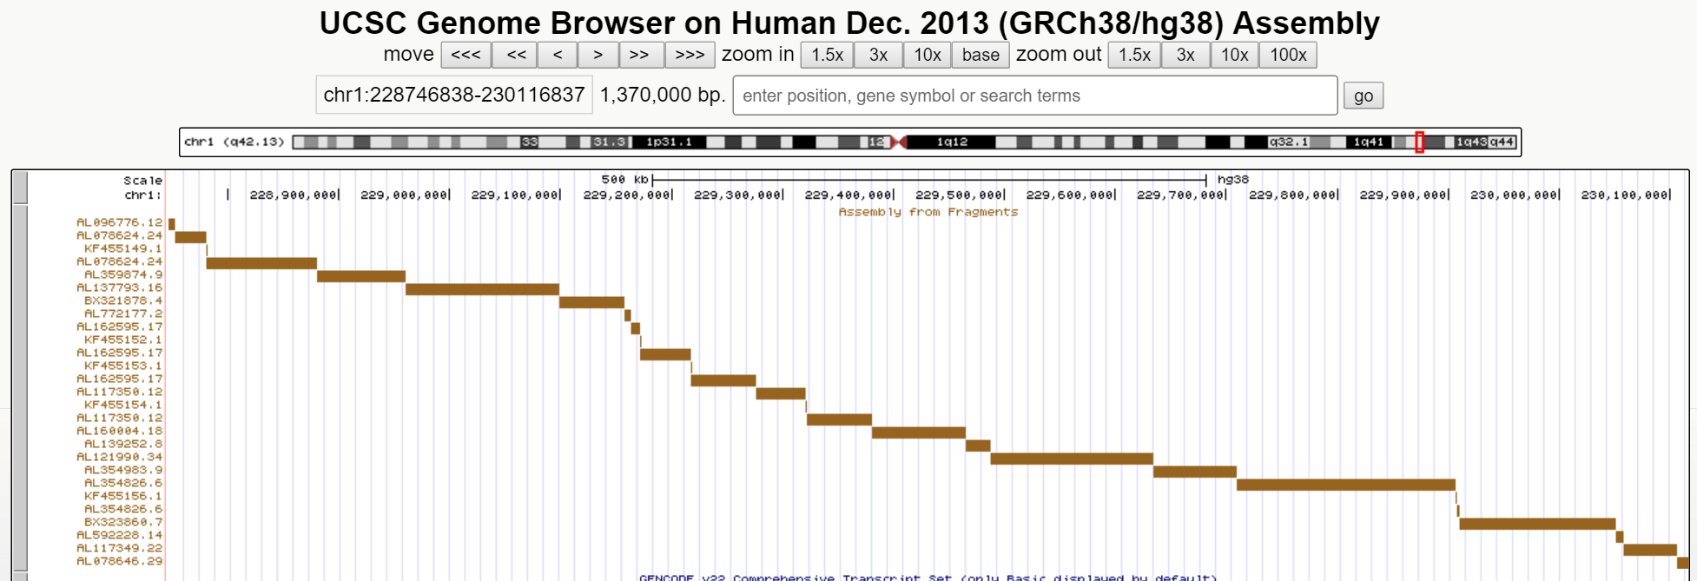
ヒトの参照ゲノム
国際 Human Genome Project で配列決定した、 haploid 分のモザイクゲノム
匿名のDNAドナー（数人）から作成した BAC の モザイク。
一つ一つが大腸菌に組み込まれたBAC配列を表している

Slide 7
参照ゲノム側アリルはコールされやすい
A
Allele Call
A
A
A/A間違い
A
線形（linear）の 参照ゲノム
A
T
Ref allele はリードが張り付きやすい
A
A
A
Allele Call
A
A
A/T正しい
グラフ（graph）の 参照ゲノム
T
T
T
T
T
グラフなら ref/alt は平等
※実際にはシークエンシングエラーや周辺のアリルとの複合要因で、閾値すれすれの場所が発生し起こる。Degner et al (2009), Lunter & Goodson (2011) などを参照。

Slide 8
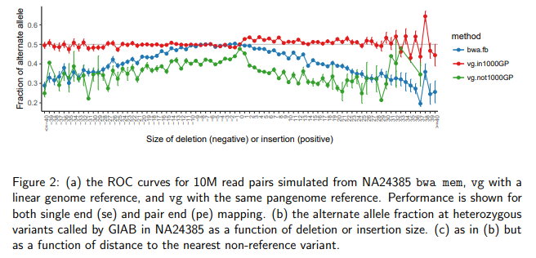
Indel ヘテロアリルの alt アリル観測率
Erik Garrison, Jouni Sirén, Adam M. Novak, Glenn Hickey, Jordan M. Eizenga, Eric T. Dawson, William Jones, Michael F. Lin, Benedict Paten, and Richard Durbin. Sequence variation aware genome references and read mapping with the variation graph toolkit. bioRxiv. Dec. 15, 2017;
https://doi.org/10.1101/234856
CC BY 4.0
Now published in Nature Biotechnology. doi: 10.1038/nbt.4227

Slide 9
理由 その２： 集団中で、個体によって大きく異なる配列を自然に表すことができるから

Slide 10
線形参照ゲノムから グラフ型参照ゲノムへ
線形（linear）の 参照ゲノム
個体間で多様性の高い領域は分岐させ、 異なる配列を同時に保持する。
グラフ（graph）の 参照ゲノム

Slide 11
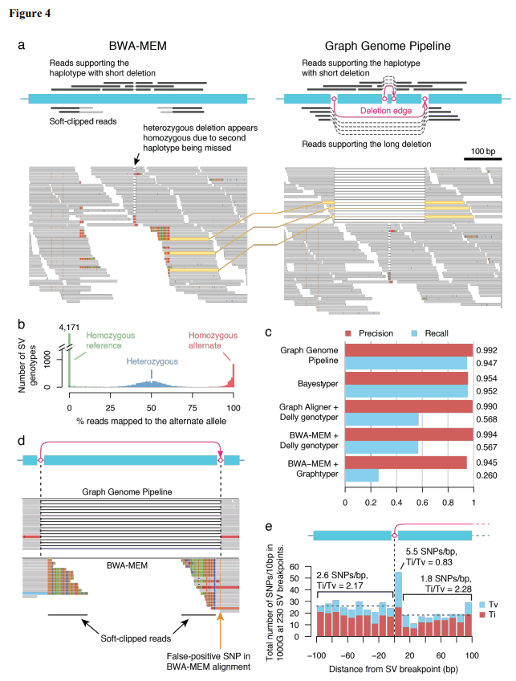
集団内多様性が高い領域でも Illumina リードがアラインメントできる
１本のリファレンスゲノムでは Illumina リードがアラインしない
Dilthey, A., Cox, C., Iqbal, Z., Nelson, M. R. & McVean, G. Improved genome inference in the MHC using a population reference graph. Nat. Genet. 47, 682 (2015).
図は著作権の都合で削除.
Goran Rakocevic, et al. . Fast and Accurate Genomic Analyses using Genome Graphs. bioRxiv. Sep. 27, 2017;
https://doi.org/10.1101/194530 CC BY-NC-ND 4.0
Now published in Nature Genetics. doi: https://doi.org/10.1038/s41588-018-0316-4

Slide 12
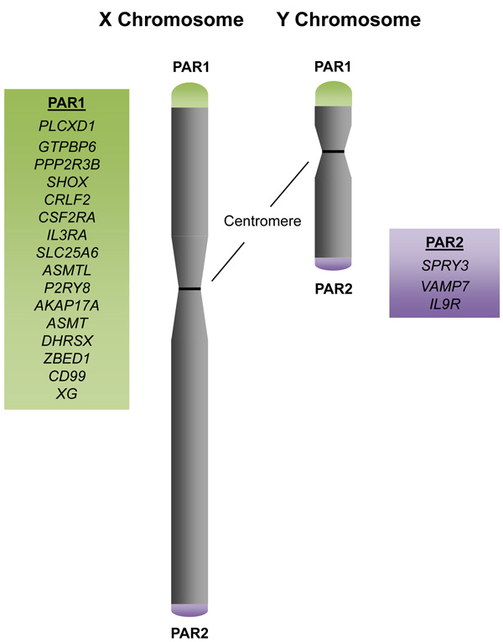
性染色体の表現も自然に
X specific
PAR1
PAR2
Y specific
Weng S, Stoner SA, Zhang D-E. Sex chromosome loss and the pseudoautosomal region genes in hematological malignancies. Oncotarget. 2016;7(44):72356-72372. doi:10.18632/oncotarget.12050.
https://commons.wikimedia.org/wiki/File:Pseudoautosomal_Regions_and_Genes.jpg CC BY 3.0

Slide 13
ヒトゲノム参照配列の複雑化

Slide 14
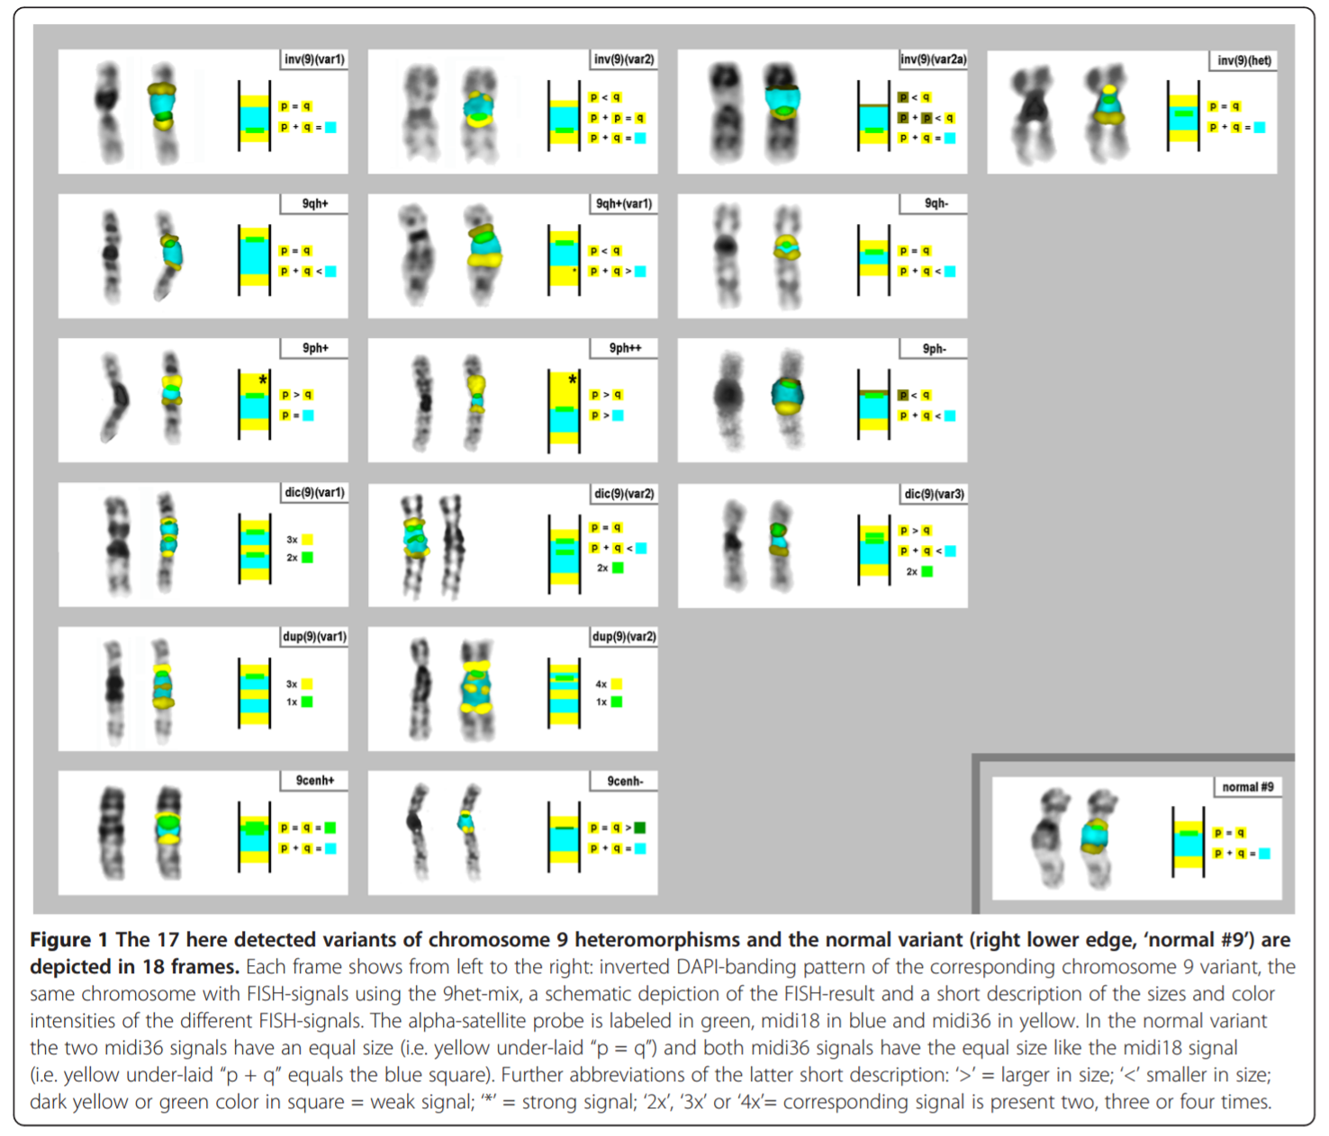
構造多型の例： Chr 9 の構造変異
顕微鏡で観察できる巨大構造変異
1.5% がおそらく安定に保因 [Kosyakova et al, 2013]
Kosyakova N, Grigorian A, Liehr T et al: Heteromorphic variants of chromosome 9. Mol Cytogenet 2013; 6: 14.
https://molecularcytogenetics.biomedcentral.com/articles/10.1186/1755-8166-6-14
CC BY 2.0

Slide 15
グラフ型ゲノムアセンブリ・アノテーション を目指していくべき
線形（linear）の 参照ゲノム
遺伝子
ゲノムの構造をより正しく表す ハプロタイプ aware な アノテーションを行うべき
遺伝子
グラフ（graph）型の 参照ゲノム

Slide 16
理由 その３： VCF より構造多型を一意に表しやすいので扱いやすい

Slide 17
Insertion/Deletion はどこ？
例題
deletion
insertion
VCFの解釈１
VCFの解釈２

Slide 18
グラフゲノムによる表現例
例題
deletion
insertion
グラフ表現１
グラフ表現２

Slide 19
Insertion of Insertion
VCFでは（かなり無理をしないと）表現不可能
国際ヒト参照ゲノムには配列無し
日本人標準
富山県に多い配列

Slide 20
Short Tandem Repeat
VCF ではこのような表現がなされがち。
例題
deletion
insertion
VCFの解釈１
VCFの解釈２

Slide 21
グラフゲノムによる表現例
表現例１
表現例２
３回
deletion
insertion
deletion
insertion
２回
５回

Slide 22
理由 その４： 環状ゲノムを扱える

Slide 23
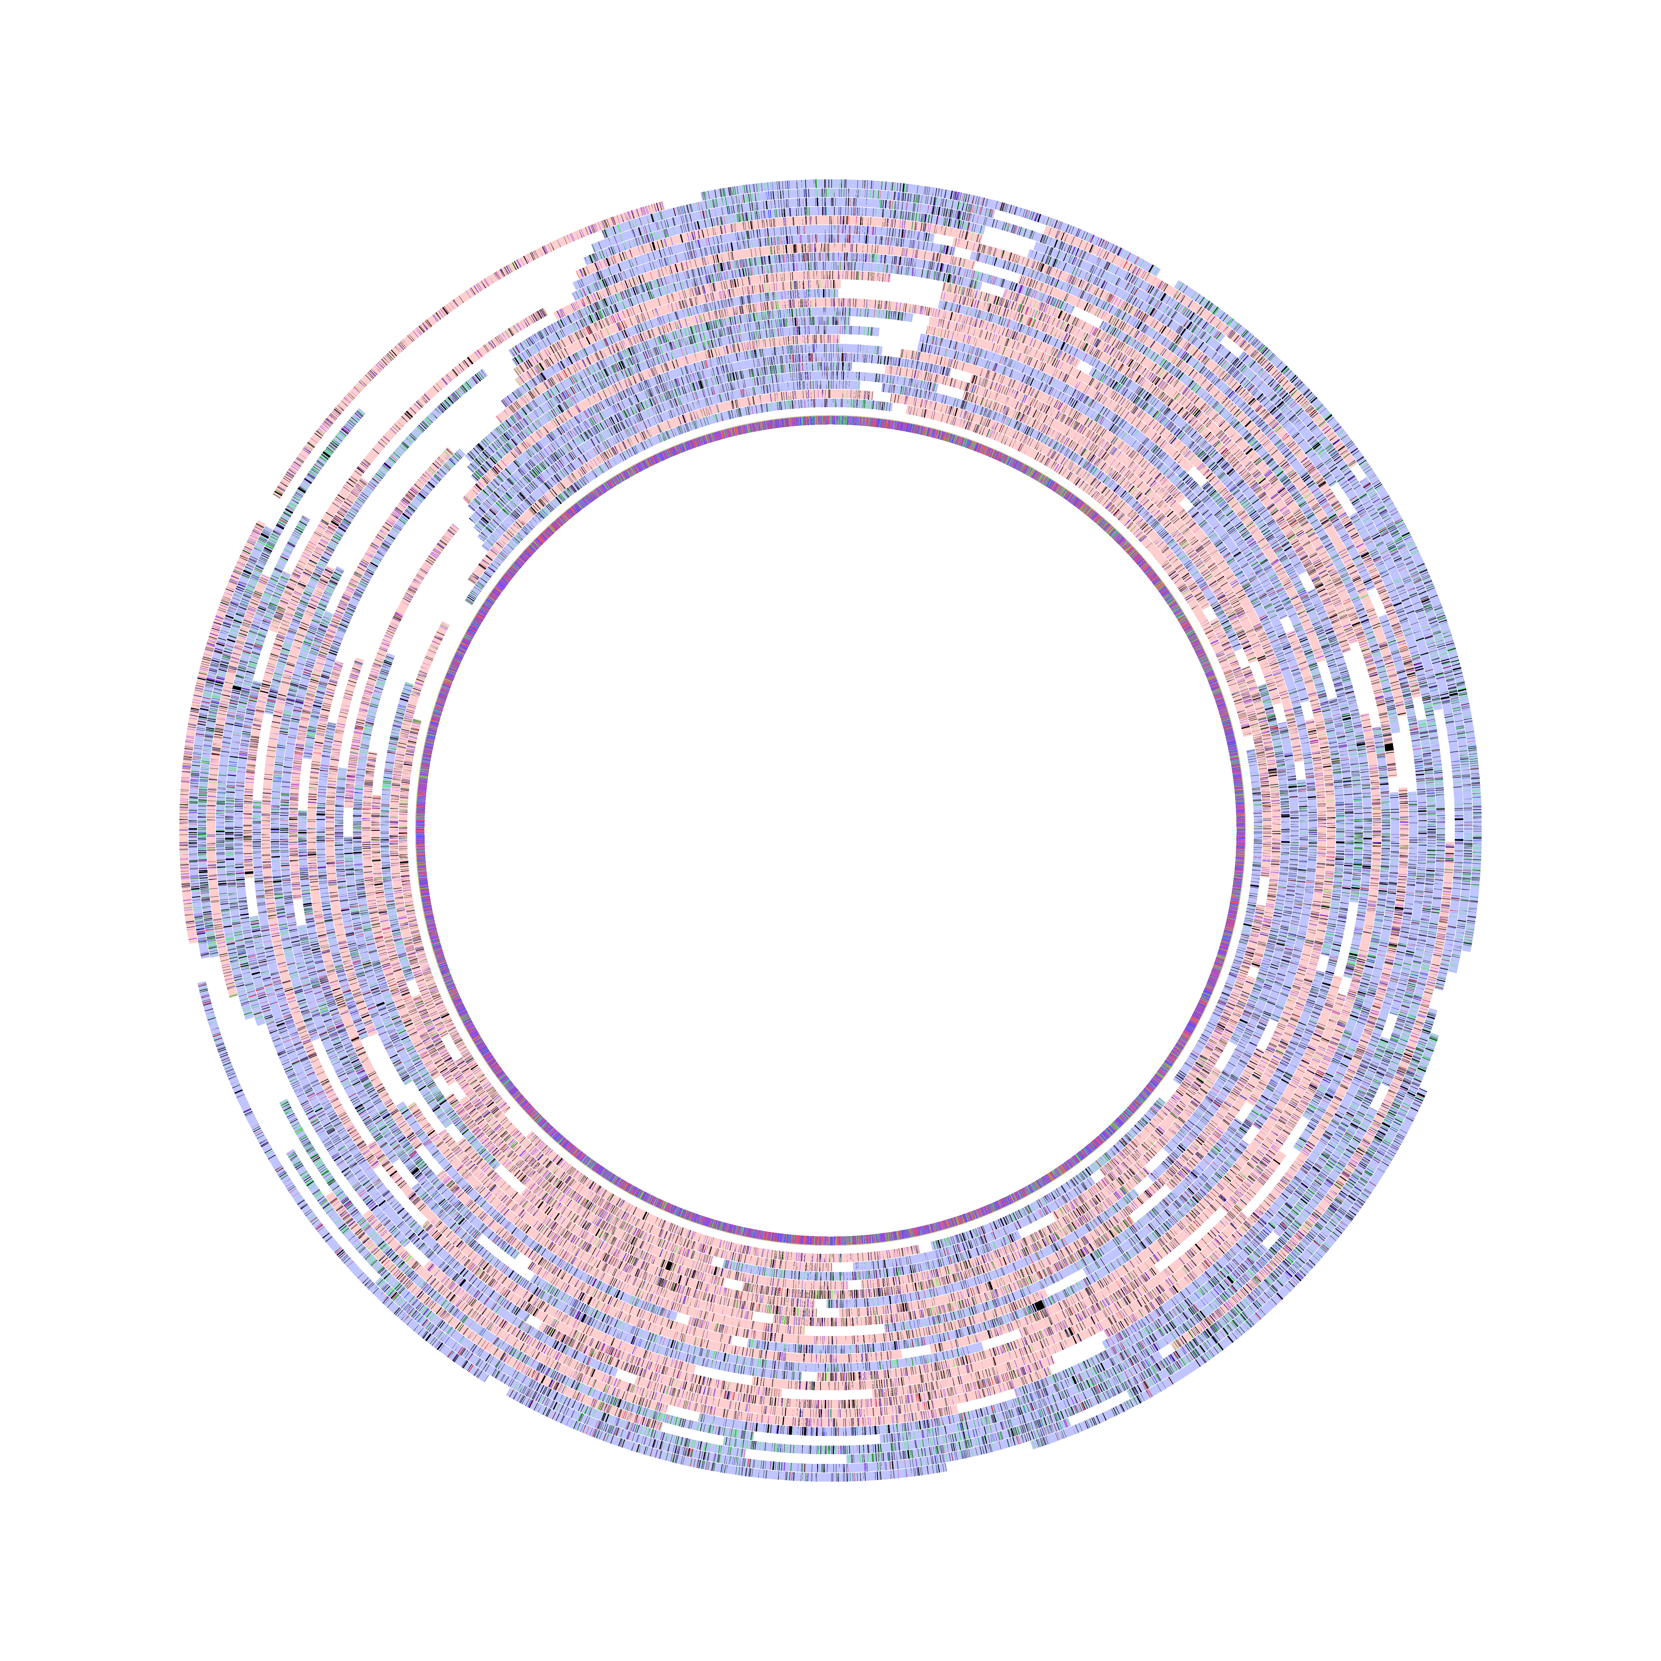
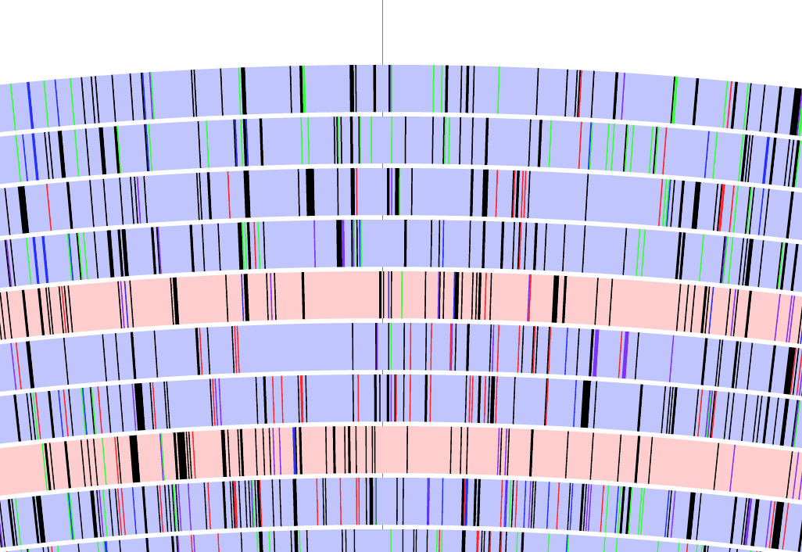
バクテリア・オルガネラゲノム・ プラスミド・ etc.
ゲノムを切って回転させてから 再度アラインメントしたことは ありませんか？
GRCh38:chrM
16,569 bp
subsampled NA12878 mapping
by minialign
16,568
0
No artifacts observed around the breakpoint
Thanks to Hiroshi Miyake (@iyak)
Credits: Hajime Suzuki (2018)
Notes:
10.5
The algorithm is also designed to be capable of handling circular references.
minialign internally holds sequences in a graph-like manner,
that is, the branching paths and circular components are allowed on sequences.
The most common and the simplest graphical structure is a circular genome,
so minialign is configured to accept circular genomes as reference sequences.
It correctly go over the boundaries when aligning human reads to the mitochondrial genome.
We believe that the feature must be useful, not only for read mapping,
but also for genome-to-genome comparison and assembly assessment.

Slide 24
理由 その５： ゲノムの曖昧性を表すことができる

Slide 25
長い反復配列はアセンブリに 曖昧性をもたらす
A
長いR
B
C
長いR
D
A
B
どちらであるかは 分からない
長いR
C
D
A
長いR
D
グラフ化すると自然に 両方の可能性を表せる
C
長いR
B

Slide 26
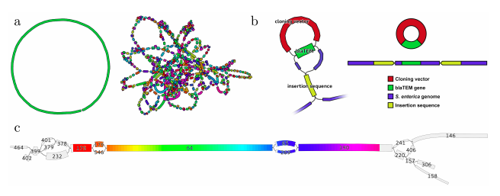
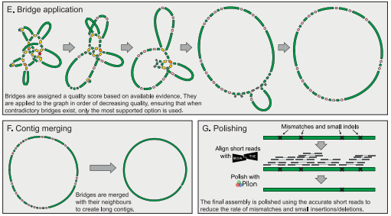
アセンブリの曖昧性を表すグラフ
Wick RR, Schultz MB, Zobel J et al. . Bandage: interactive visualization of de novo genome assemblies. Bioinformatics 2015; 31: 3350–2.
https://doi.org/10.1093/bioinformatics/btv383
CC BY 4.0
Wick RR, Judd LM, Gorrie CL, Holt KE. Unicycler: Resolving bacterial genome assemblies from short and long sequencing reads. PLoS Comput Biol. 2017;13(6):e1005595.
https://doi.org/10.1371/journal.pcbi.1005595
CC BY 4.0

Slide 27
アセンブリの曖昧性を表すグラフ
他にも…
Alla Mikheenko, Mikhail Kolmogorov. Assembly Graph Browser: interactive visualization of assembly graphs, Bioinformatics. 2019;
Myers EW. The fragment assembly string graph. Bioinformatics. 2005;21 Suppl 2:ii79-85.

Slide 28
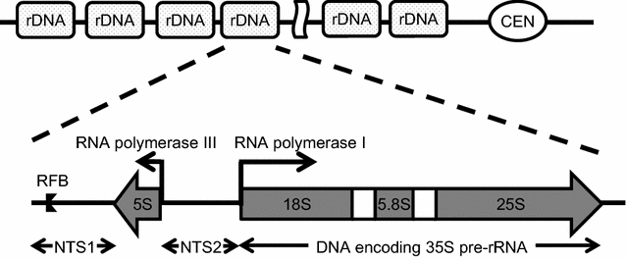
rDNA クラスター
S. cerevisiae の例
Sasano Y, Kariya T, Usugi S, Sugiyama M, Harashima S. Molecular breeding of Saccharomyces cerevisiae with high RNA content by harnessing essential ribosomal RNA transcription regulator. AMB Express. 2017;7(1):32.
https://doi.org/10.1186/s13568-017-0330-4
CC BY 4.0

Slide 29
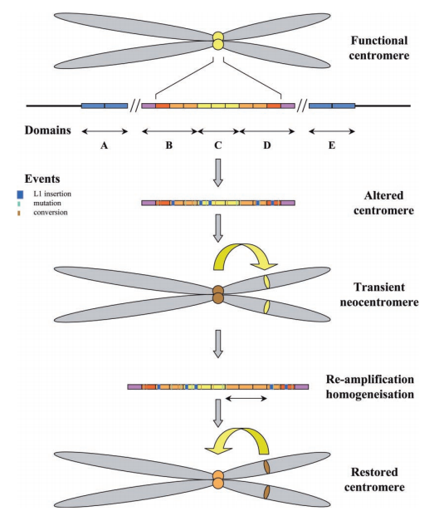
ヒトのセントロメア
アルフォイドリピートが数Mb
他にも…
Jabs EW, Persico MG. Characterization of human centromeric regions of specific chromosomes by means of alphoid DNA sequences. Am J Hum Genet. 1987;41(3):374-90.
Gérard Roizès, Human centromeric alphoid domains are periodically homogenized so that they vary substantially between homologues. Mechanism and implications for centromere functioning, Nucleic Acids Research, Volume 34, Issue 6, , Pages 1912–1924, https://doi.org/10.1093/nar/gkl137
open-access for non-commercial purposes

Slide 30
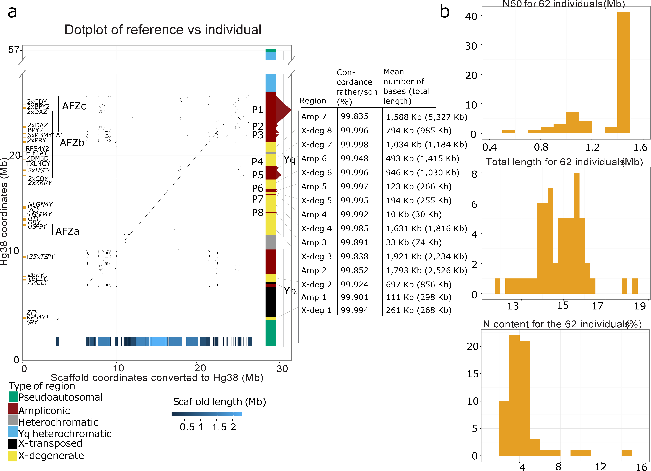
ヒトのＹ染色体
Mb単位のリピート配列。
Skov L, The Danish Pan Genome Consortium, Schierup MH (2017) Analysis of 62 hybrid assembled human Y chromosomes exposes rapid structural changes and high rates of gene conversion. PLoS Genet 13(8): e1006834. https://doi.org/10.1371/journal.pgen.1006834
CC BY 4.0
他にも…
Mcpherson JD, Marra M, Hillier L, et al. A physical map of the human genome. Nature. 2001;409(6822):934-41.

Slide 31
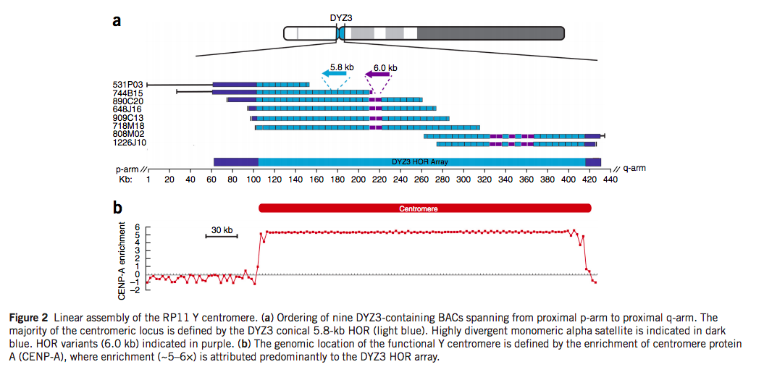
ヒトのＹ染色体
Jain M, Olsen HE, Turner DJ, et al. Linear assembly of a human centromere on the Y chromosome. Nat Biotechnol. 2018;36(4):321-323.
https://doi.org/10.1038/nbt.4109
CC BY 4.0

Slide 32
リピート配列と 疾患の関連があったら？
リピートマスク済み 線形参照ゲノム
Chr13
Masked
リピートには何もアラインメントできず
線形参照ゲノム
Chr13
rDNA unit
rDNA unit
rDNA unit
rDNA unit
リピートには何もアラインメントできず
グラフゲノム
Chr13
rDNA unit
・厚みからユニット数が推定可
・一部（例えば５％）ユニットの 変異も自然に検出

Slide 33
参照ゲノム
タンデム重複（Tanem duplication）
がんゲノム
参照ゲノムへの ロングリード アラインメント
SAMではこのようなアラインメントを表現できない。(SAMのグラフ版、GAM だと一応可能)

Slide 34
理由 その６： 逆位や挿入欠失があっても フェージング・インピュテーション・ 連鎖解析などが自然にできる

Slide 35
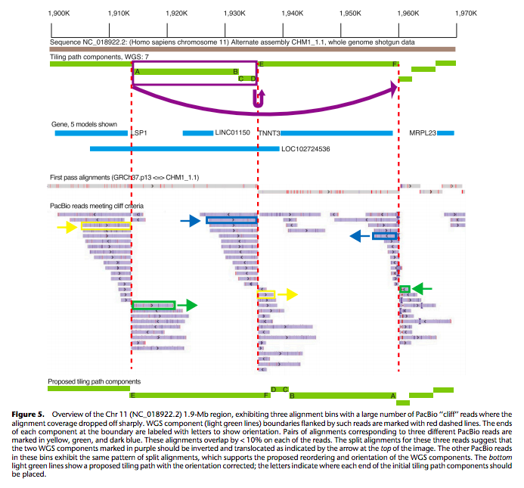
構造多型とフェージング
CHM1 ゲノムと Human Ref. Genome
この上で Phasing を 考えるとどうなる？
Steinberg KM, Schneider VA, Graves-lindsay TA, et al. Single haplotype assembly of the human genome from a hydatidiform mole. Genome Res. 2014;24(12):2066-76.
https://doi.org/10.1101/gr.180893.114
CC BY-NC 4.0

Slide 36
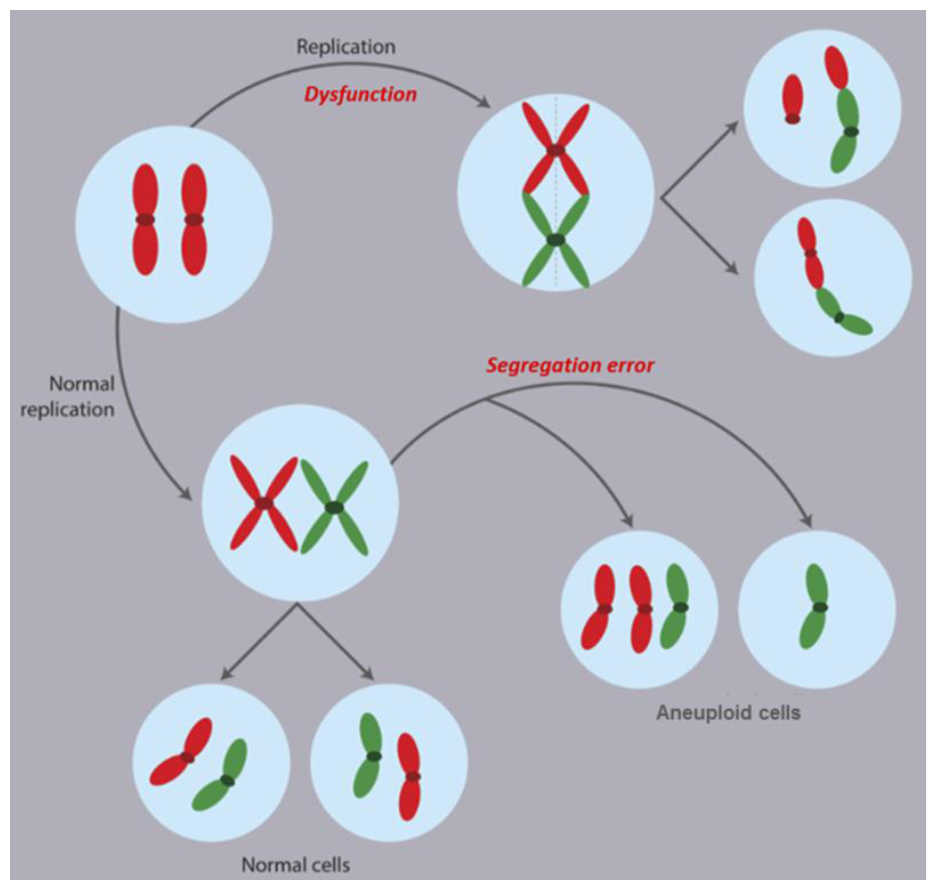
がんゲノムのフェージングは？
Vargas-Rondón, Natalia, Victoria E Villegas and Milena Rondón-Lagos. The Role of Chromosomal Instability in Cancer and Therapeutic Responses. Cancers (2017).
https://doi.org/10.3390/cancers10010004
CC BY 4.0

Slide 37
挿入配列がある場合の フェージング・インピュテーションは？
こちらが 参照ゲノム
ここのＳＮＶは？フェージングは？ ここの遺伝子アノテーションは？
ここの cis エレメントは？

Slide 38
理由 その７： グラフの中に複数の座標系を 埋め込むことができる

Slide 39
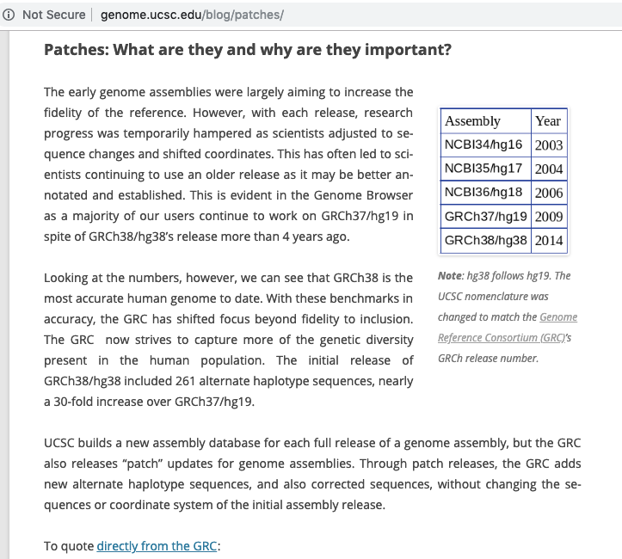
GRCh38 は 2014年、 GRCh37(hg19) は 2009年リリース
みんな GRCh37 を使い続けて GRCh38 を使ってくれないので GRCh39 は当分出さないで GRCh38 をアップデートするよ！どうしてこうなった！

Slide 40
Q:なぜみんなは最新版の GRCh38 を 使わないのか？
A: GRCh37 に対するアノテーション・解析が蓄積しており、GRCh38 に移行するとそれが使えないから。
グラフゲノムで GRCh38 やら IPv6 の愚行を 繰り返してはいけない！Windows を目指せ。
互換性は大事。

Slide 41
一つのグラフゲノムに 複数の「座標系」を付与する
hg17 座標系 (Chr, Pos) -> (Node, Pos) のテーブル
GRCh37 座標系 (Chr, Pos) -> (Node, Pos) のテーブル
GRCh38+G 座標系 (Node, Pos) -> (Node, Pos) のテーブル

Slide 42
１：１の対応関係は簡単
座標系 1 （linear を想定）
座標系 2
（graph を想定）

Slide 43
ｎ：ｍ対応関係を許す
座標系 1 （linear を想定）
アノテーション（遺伝子など）はｎ：ｍの関係に
従ってコピーする。
座標系 2
（graph を想定）

Slide 44
理由 その８： ゲノムグラフなら、比較ゲノムの ビジュアルレイアウトもやりやすい

Slide 45
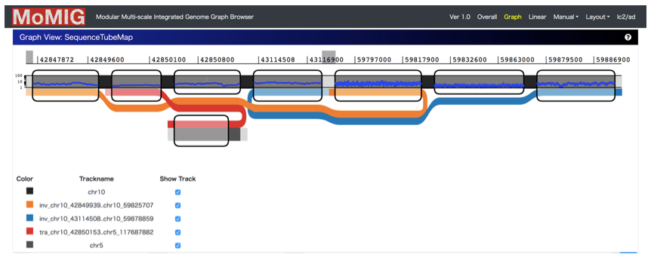
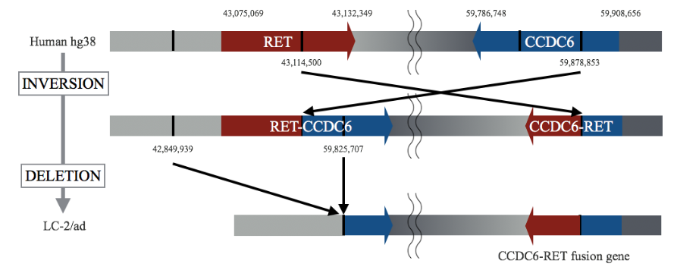
数学的な「グラフ」のまま、生物学者が初見でバイオロジーの解釈をするのは難しい
Toshiyuki T. Yokoyama, Yoshitaka Sakamoto, Masahide Seki, Yutaka Suzuki, and Masahiro Kasahara. Linear assembly of a human centromere on the Y chromosome. MoMI-G: Modular Multi-scale Integrated Genome Graph Browser. bioRxiv. Feb. 5, 2019;
https://doi.org/10.1101/540120
CC BY-NC-ND 4.0

Slide 46
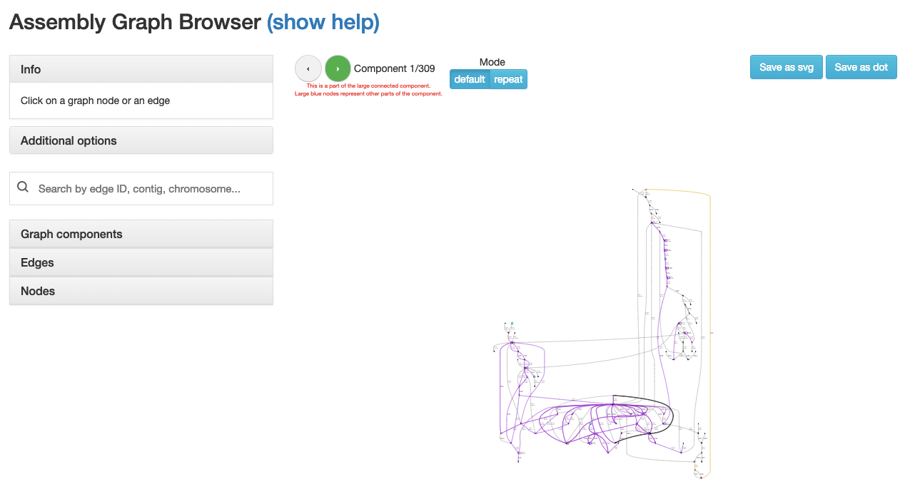
アセンブリゲノムグラフは、汎用グラフレンダラーでは無理
・コンティグを左右（上下）に配置してほしい
・コンティグサイズとノードの見た目の大きさが比例してほしい
Mikheenko & Kolmogorov, 2019

Slide 47
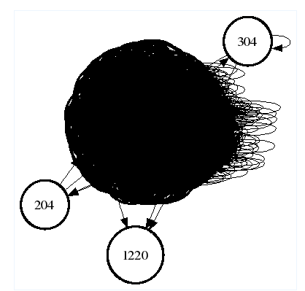
アセンブリゲノムグラフは、汎用グラフレンダラーでは無理
[Yokoyama, 2018]

Slide 48
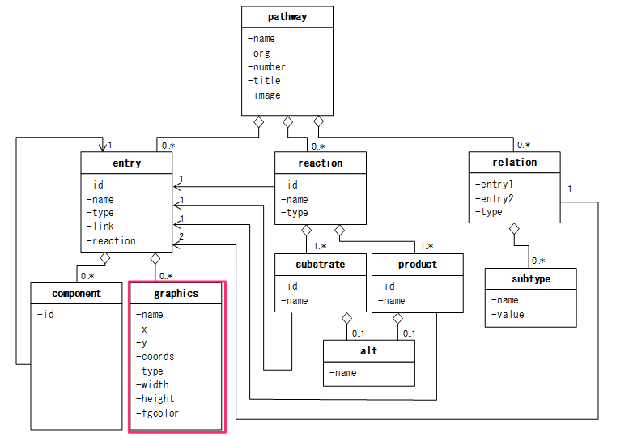
グラフの見栄えを 指定するフォーマットを作るべき
Toshiyuki T. Yokoyama, Yoshitaka Sakamoto, Masahide Seki, Yutaka Suzuki, and Masahiro Kasahara. Linear assembly of a human centromere on the Y chromosome. MoMI-G: Modular Multi-scale Integrated Genome Graph Browser. bioRxiv. Feb. 5, 2019;
https://doi.org/10.1101/540120
CC BY-NC-ND 4.0
パスウェイなどでは手動レイアウトを 保存できるファイルフォーマットが 存在していて、ゲノムでも真似するべき。
（左はKGMLの例）

Slide 49
理由 その９： 複雑なアイソフォームやパラログを 持つトランスクリプトームを扱える

Slide 50
さまざまな Isoforms
Barann M, Zimmer R, Birzele F. Manananggal - a novel viewer for alternative splicing events. BMC Bioinformatics. 2017;18(1):120.
https://doi.org/10.1186/s12859-017-1548-5
CC BY 4.0

Slide 51
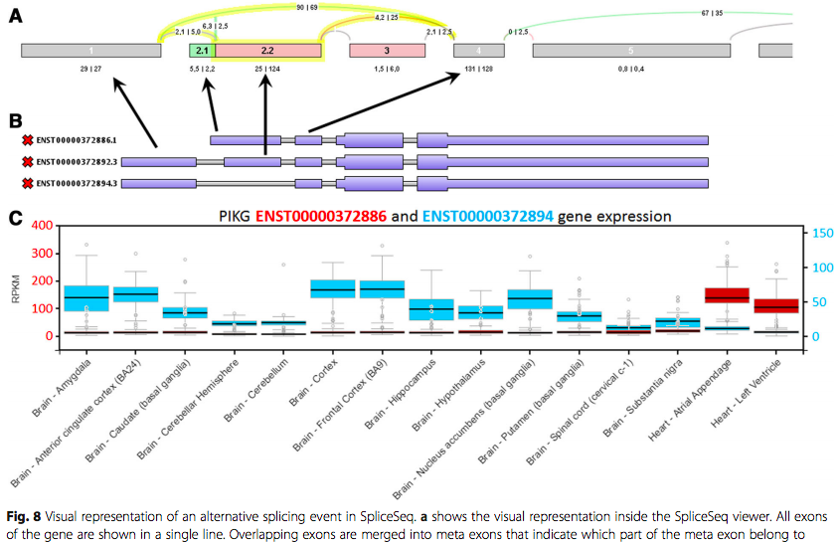
RNA-seq リードを junction に張り付けて isoform の発現量を出したりするが・・・
Barann M, Zimmer R, Birzele F. Manananggal - a novel viewer for alternative splicing events. BMC Bioinformatics. 2017;18(1):120.
https://doi.org/10.1186/s12859-017-1548-5
CC BY 4.0

Slide 52
リードを isoform グラフに貼り、 統計検定等もこの上でやるのが自然
逆転写 bias, GC bias などもあり、junction 上のリードからの推定では大ざっぱすぎる。
リード数が少なくて junction 上のリードが あまり無い場合はどうする？
全部の junction が複数の isoform で 共有されている場合はどうする？

Slide 53
理由 その１０： グラフゲノム解析エコシステムが充実しているとは、（まだ）言いがたいので 今取り組めば長く残る仕事になるよ
ユーザー視点では「敬遠する理由」じゃねーか！ →その通り・・・ しかし、現状でも 利用する利益はかなりある。

Slide 54
Take Home Message
グラフゲノムは、ゲノム解析で困る様々な例で 自然な解決策を提供してくれる。
みんなグラフゲノムに対応したツールを書こう。

